Slide 1








Data Query language(DQL)

Slide 2



Slide 4


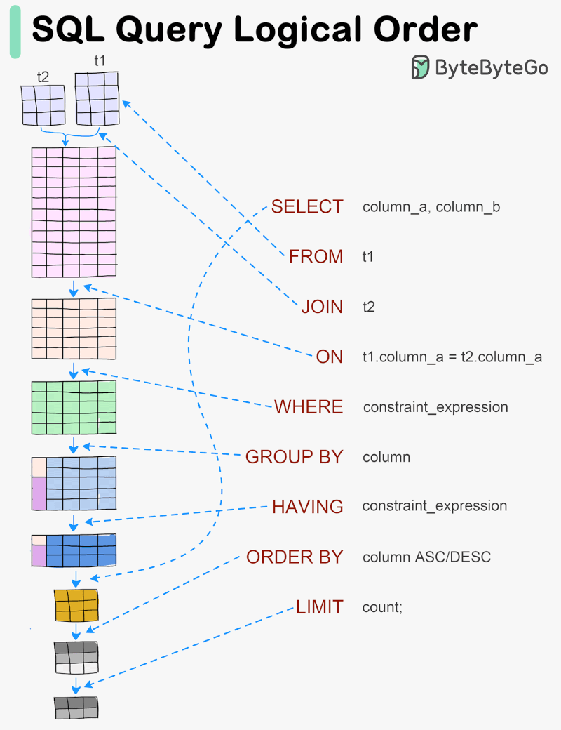
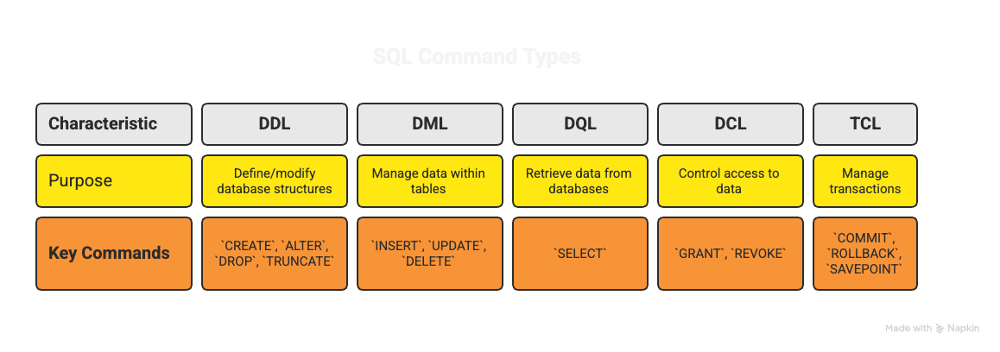

SQL COMMAND
TYPES

Slide 5

DQL STARTING
COMMAND
SELECT
যা যা Output এ দেখতে চাই এবং যেভাবে চাই।
FROM
Table_Name

Slide 6
LIST OF KEYWORDS
SELECT
যা যা Output এ দেখতে চাই ।
SELECT
.... LINK
FROM
FROM
Table_Name

Slide 7
BASIC COMMAND
SELECT
যা যা Output এ দেখতে চাই ।
Basic Column Selection
DISTINCT
Aggregate Functions
Link
FROM
Table_Name

Slide 8
DQL
COMMAND

